Slide 1


天津大全
天津大全
网络资料
QQ:1625559772
2017-4-27
E-mail文化传播网www.52e-mail.com

Slide 2


天津作为热门的旅游城市，
总是吸引着全国各地人们来游玩，
经常会被问到，天津哪里好玩啊？
天津最值得去的景点在哪里？
天津好吃的美食是什么？
来来来，看看这条微信，我告诉你！

Slide 3

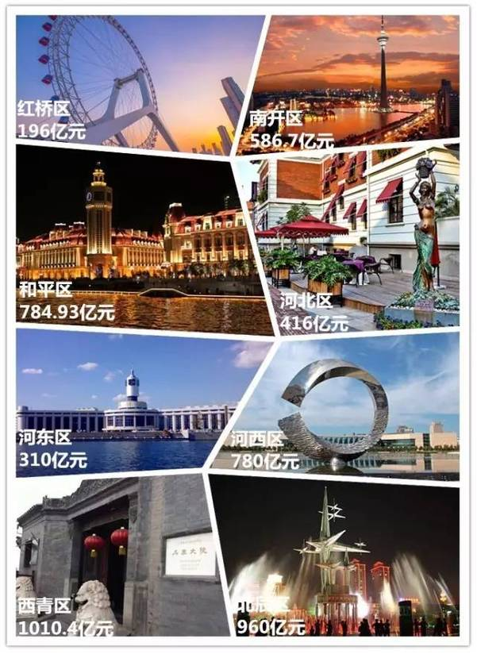
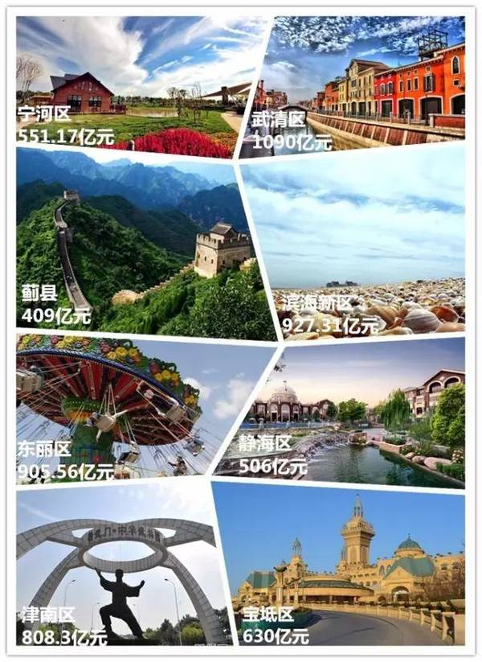
天津16个区
天津一共16个区，
经济实力更是一个比一个强！
（2015年天津各区GDP，单位：亿元）

Slide 4

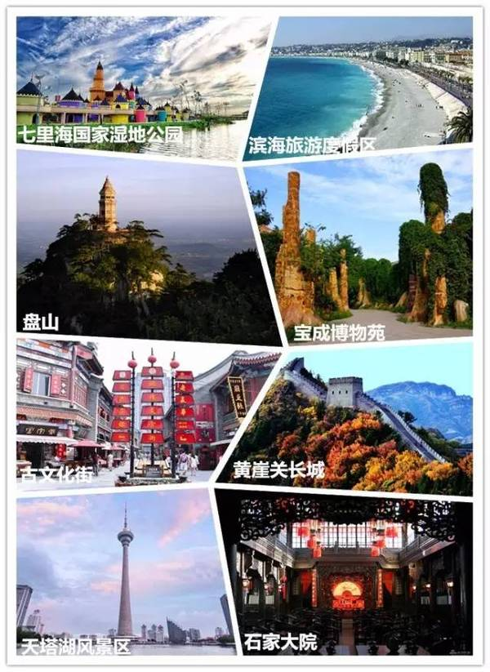
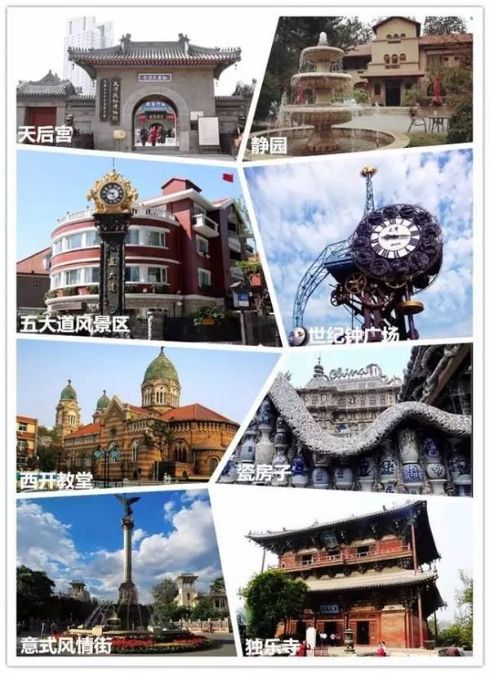
天津的旅游景区

Slide 5

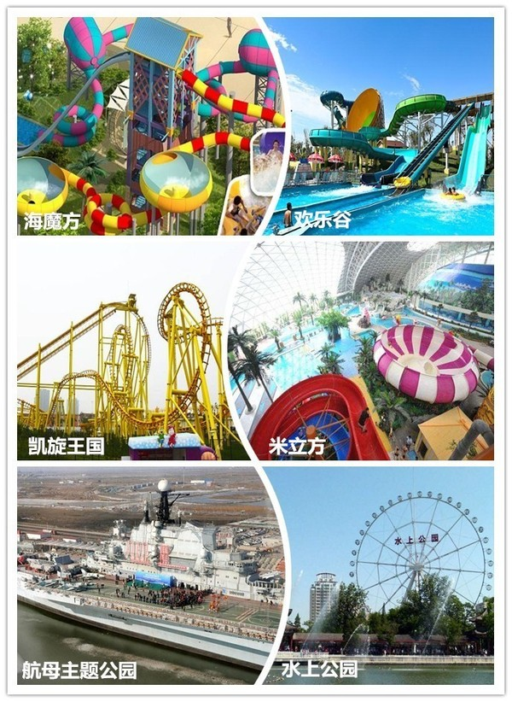
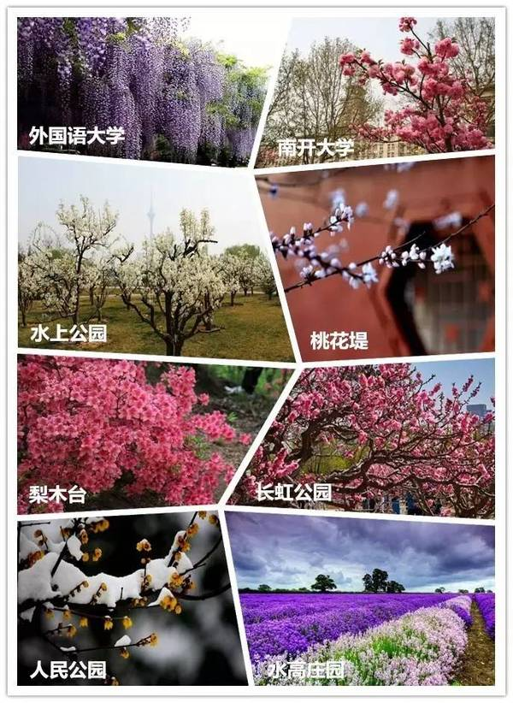
天津的游乐场
天津的赏花地

Slide 6

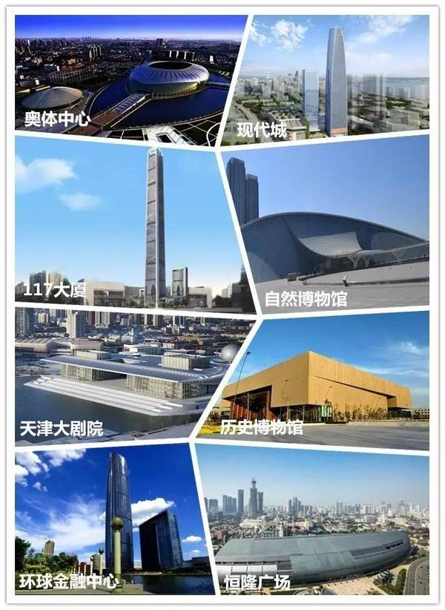
现代天津

Slide 7

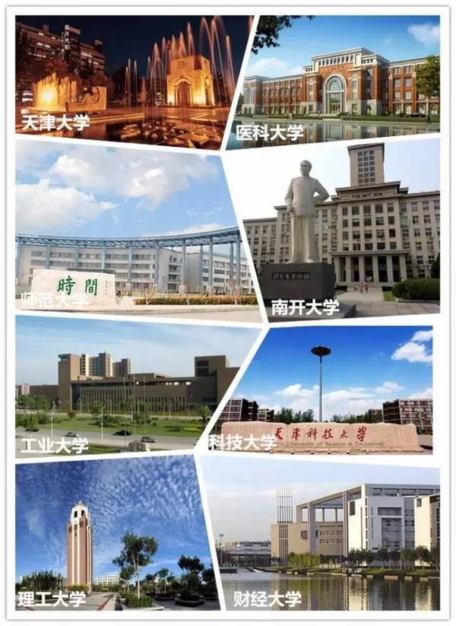
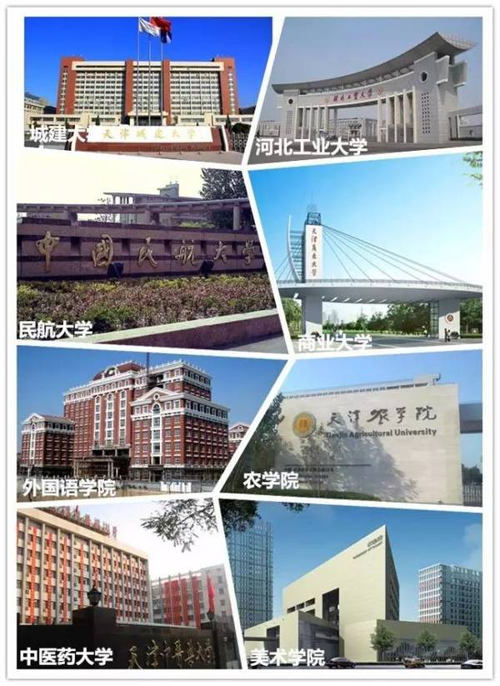
天津的高校

Slide 8

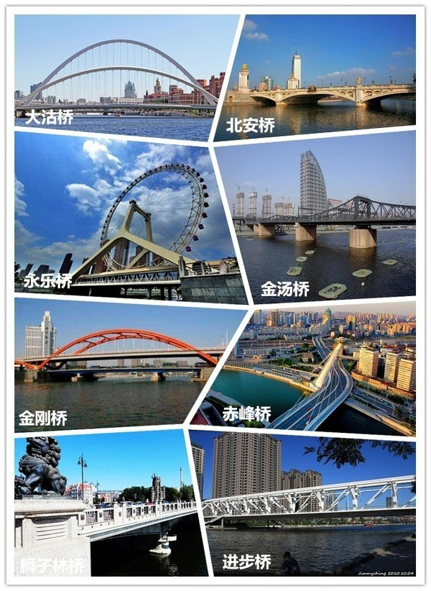
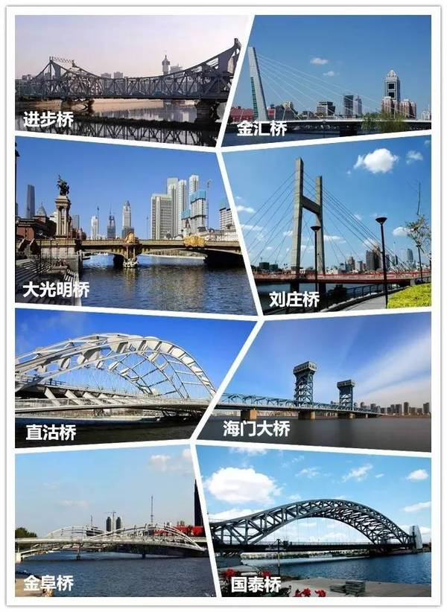
天津的桥

Slide 9

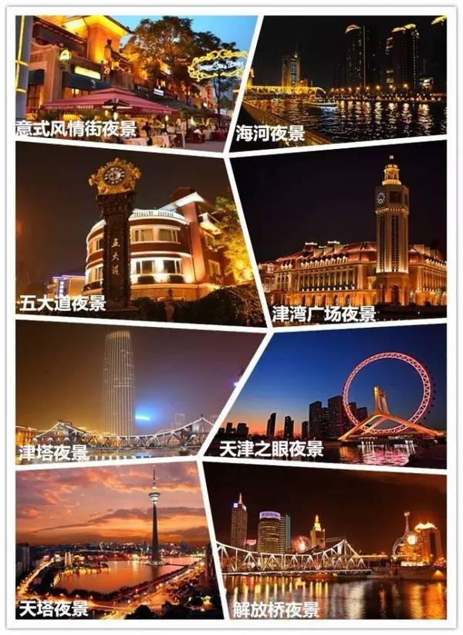
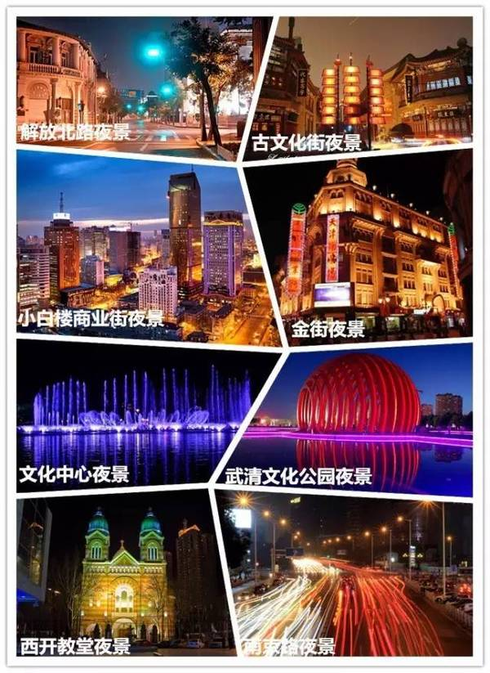
天津的夜景

Slide 10

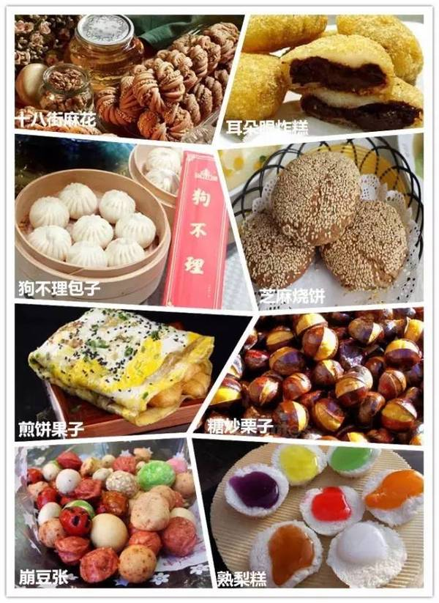
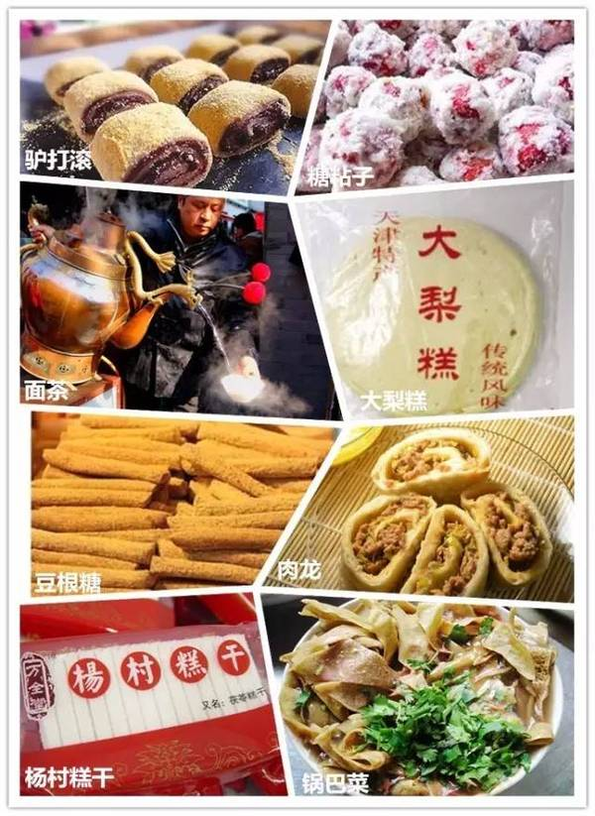
天津的美食

Slide 11

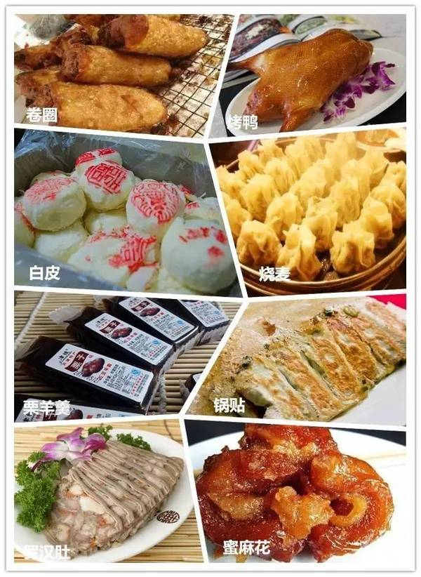
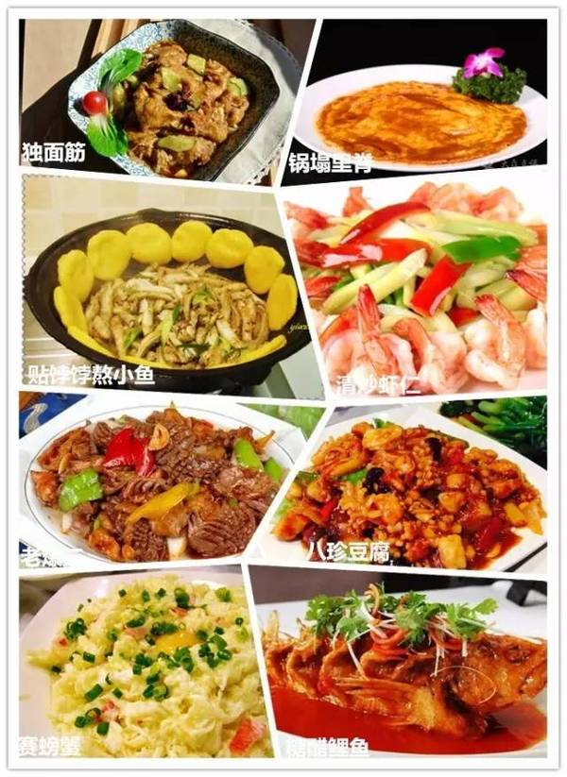
天津的美食

Slide 12

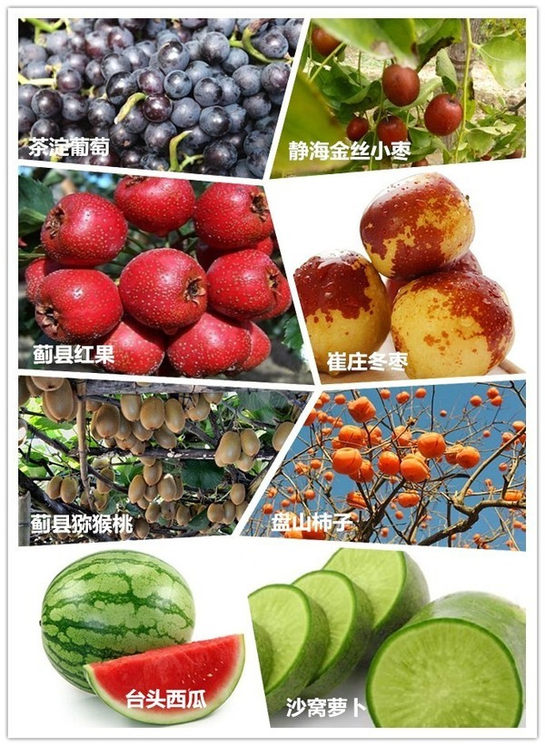
天津的特产水果

Slide 13



天津的明星

Slide 14



天津大全
天津大全
2017年4月27日星期四
更多精彩请点击这里访问http://www.52e-mail.com

